Slide 1
Технологія «Складання описових розповідей за схемами – моделями»
Підготувала:
Вихователь вищої категорії
Бертич Т.Й.
“вихователь – методист”

Slide 2
Мовленнєвий розвиток дошкільника – складний психологічний процес, який визначається мірою сформованості знань, умінь та навичок дитини і виявляється в соціальній та інтелектуальній активності у колі дорослих та однолітків. Оволодіваючи мовленням, вивчаючи мову, дитина засвоює систему знань, суспільно прийняті норми поведінки – основу її життєвої компетентності.
Проблемою в мовленнєвому розвитку дітей дошкільного віку є збіднена лексика, недосконала граматика та фонетика. Розвиток мовлення та виховання культури мовлення вимагають особливої організації мовленнєвої роботи, спрямованої на збагачення словника, граматичної упорядкованості, зв’язності висловлювань у процесі роботи над текстом, розвиток чутливості до краси й точності художнього слова.
Розвитку зв’язного мовлення та активізації словника сприяють складання описових розповідей. Вчити дітей дошкільного віку складати описові розповіді – дуже важливий аспект їхнього розвитку. Уміння дитини точно, лаконічно й образно описати предмет сприяє удосконаленню його мовлення, мислення, пам’яті.
Процес формування у дітей описувати предмет відбувається дуже повільно, складність полягає в тому, що малюкові важко утримувати постійну увагу, зосереджуватися на внутрішніх якостях і зовнішніх ознаках об’єкта, систематизувати відомості про нього, витримувати послідовність висловлювань.
Одним із прийомів, які значно полегшують дитині складання описового оповідання, є використання наочних опорних схем, за допомогою яких висловлювання дитини стають чіткими, зв’язними і послідовними.
Основна ідея запропонованої технології – формування діамонологічної компетентності дошкільників шляхом активного застосування методу моделювання. Діамонологічну компетенцію науковці визначають як розуміння зв’язного тексту, вміння відповідати на запитання і звертатися з запитаннями, підтримувати та розпочинати розмову, вести діалог, складати різні види розповідей.

Slide 3
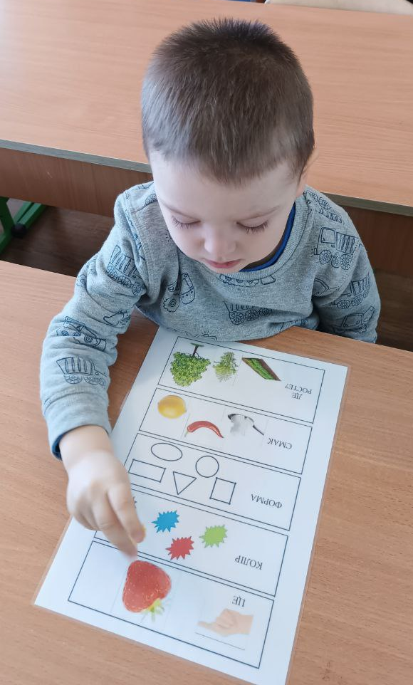
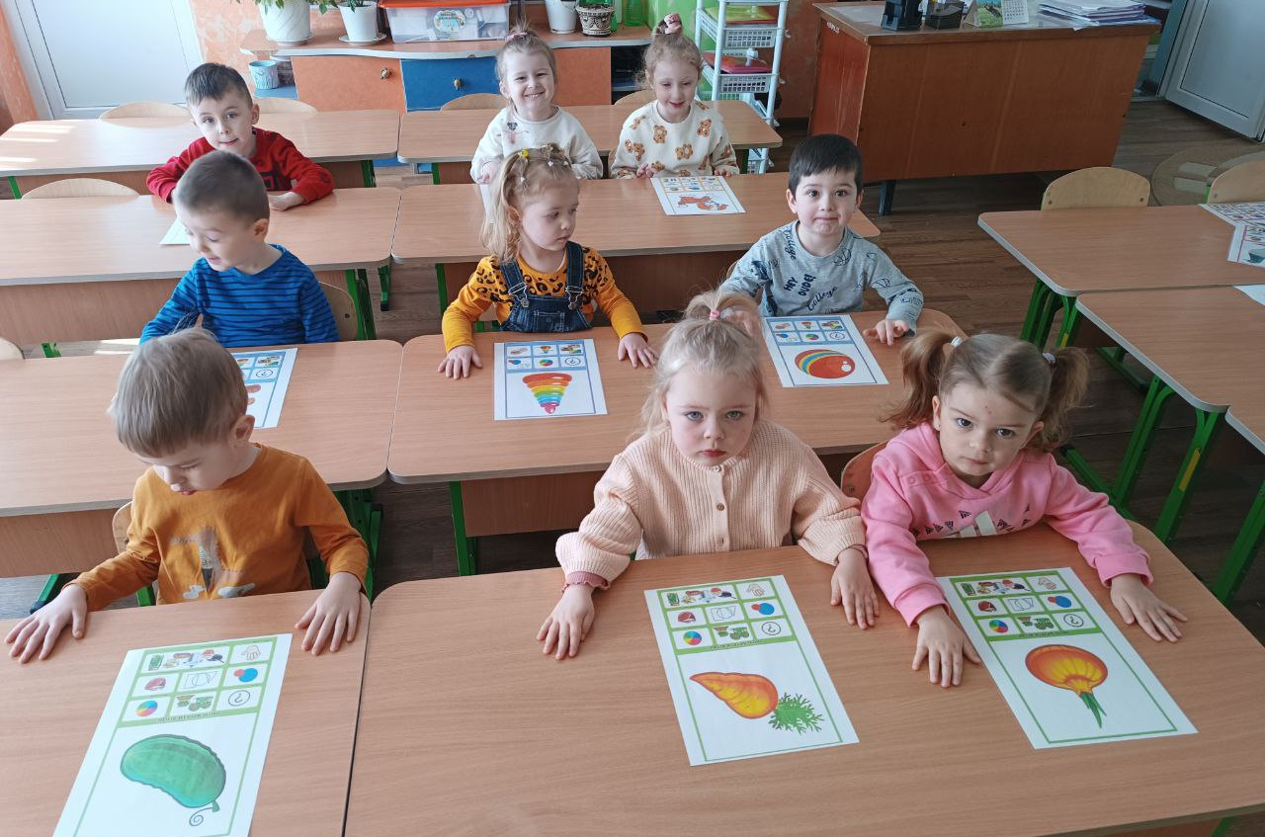
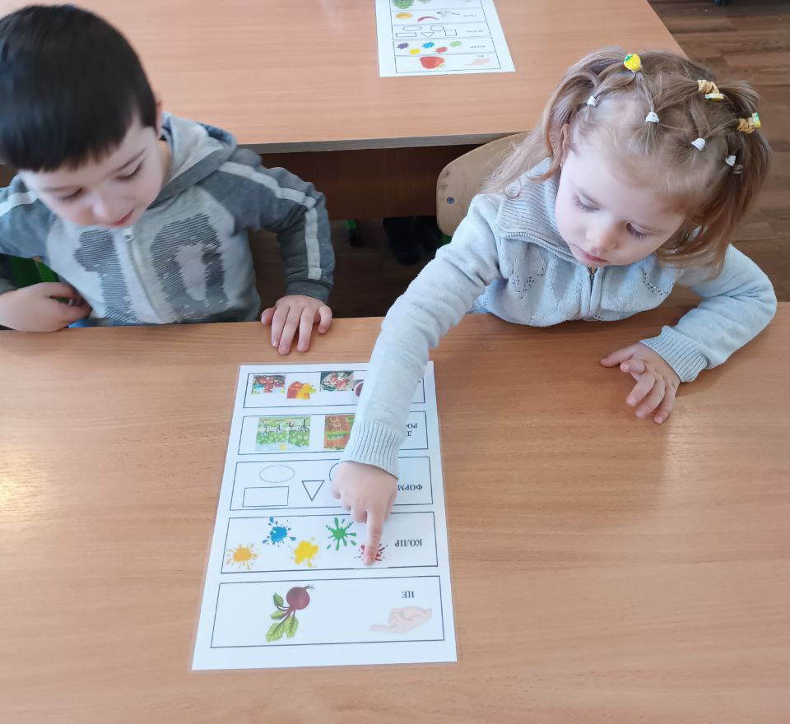
Навчати дітей дошкільного віку складанню описових розповідей є дуже важливим для їх розвитку. Вміння дитини точно, лаконічно й образно описувати предмет сприяє вдосконаленню її мови, мислення, полегшує процес обміну інформацією.
Навчаючи наших дошкільнят складанню описових розповідей, я використовую наочні опорні схеми. Вони помітно спрощують завдання, роблять висловлювання чіткими, зв’язними та послідовними.

Slide 4

Для навчання дітей описовим розповідям у своїй роботі використовую схеми-моделі, які запропонувала Людмила Миколаївна Чала.
За цією методикою для роботи використовується аркуш картону 45х30 см, поділений на шість – дев’ять квадратів (за кількістю характерних ознак предмета або об’єктів чи пір року, про які потрібно розповісти).
За допомогою цієї методики, навчаю дітей знаходити головні суттєві ознаки предмета, відрізняти їх від другорядних. Діти вибудовують розповідь з дотриманням послідовності та параметрів, закладених у схемах: колір, форма, величина, матеріал, частини, дії.
Використання схем при складанні описових розповідей допомагає дітям засвоїти порівняння предметів не в загальній формі – чим подібні, або чим відрізняються предмети, а диференціювати, порівнюючи предмети за формою, величиною, кольором тощо.

Slide 5
До комплекту опорних схем для складання описових розповідей за Чалою Л.М. входять 16 схем. На кожній схемі намальовані символи, з яких і складений розгорнутий план описової розповіді. Основу описової розповіді складають конкретні уявлення, які накопичуються в процесі дослідження об’єкта. Елементами моделі розповіді стають символи – заступники якісних характеристик об’єкта: - належність до родового поняття; - середовище проживання або зростання (для представників тваринного і рослинного світу); - розмір; - колір; - форма; - будова або складові частини; - якість поверхні; - матеріал, з якого виготовлений об’єкт; - спосіб використання (або яку користь приносить); - суб’єктивна оцінка (шкідливий/корисний, поганий/хороший та ін.). Діапазон те, що увійшли в комплект опорних схем для складання описових розповідей досить широкий. Запропоновані теми опорних схем і методика їх використання розраховані на роботу вихователів дошкільних навчальних закладів з дітьми середнього та старшого дошкільного віку.

Slide 6
Схема ознайомлення дітей із предметами наступна:
Первинне ознайомлення з предметом та його назвою.
Дослідження властивостей предметів:
колір, відтінки;
форма, розмір;
звуки, шуми;
співвідношення у просторі;
маса;
властивості поверхні;
ритм; рух предмета;
назва деталей предмета.
Групування, узагальнення і найпростіша класифікація
предметів, формування родових і видових понять.
Диференціація родових понять.
Розвиток елементів логічного мислення через складання
разом з дітьми моделей, схем, коректурних таблиць.

Slide 7
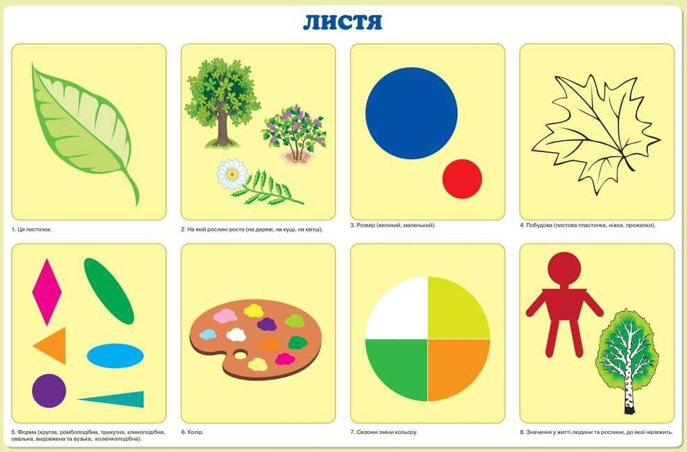
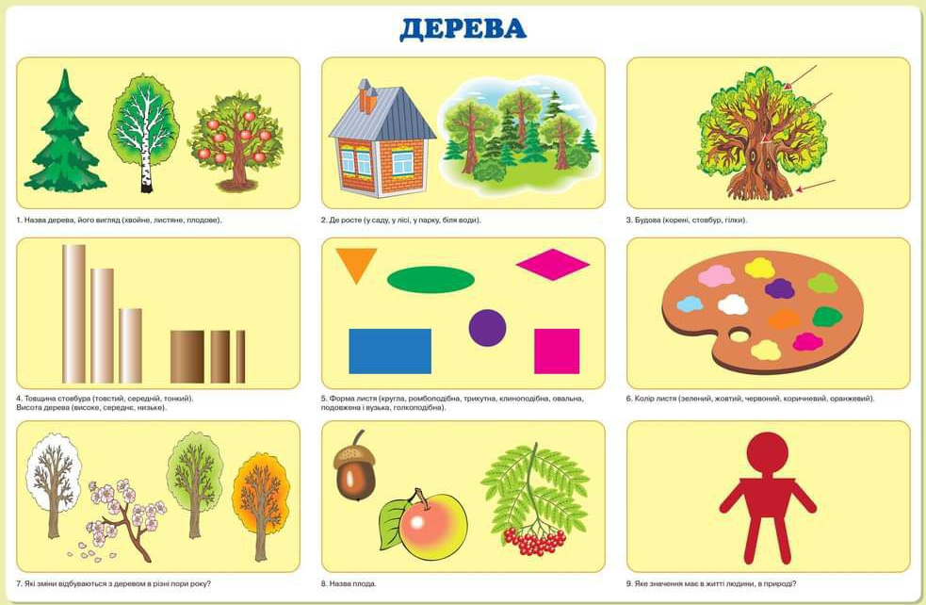
ОПИС ЛИСТЯ.
Це листочок.
На якій рослині росте(на дереві, а кущі, на квітці).
Розмір (великий, маленький).
Побудова (листова пластинка, ніжка, прожилки).
Форма (кругла, ромбоподібна, трикутна, клиноподібна, овальна, видовжена та вузька, колючкоподібна).
Колір.
Сезонні зміни кольору.
Значення у житті людини та рослини, до якої належить.
ОПИС ДЕРЕВА
Назва дерева, його вигляд (хвойне, листяне, плодове).
Де росте (у саду, у парку, біля води).
Будова (корені, стовбур, гілки).
Товщина стовбура (товстий, середній, тонкий).
Висота дерева (високе, середнє, низьке).
Форма листя (кругла, ромбоподібна, трикутна, клиноподібна,
овальна, подовжена і вузька, голкоподібна).
Колір листя (зелений, жовтий, червоний, коричневий, оранжевий).
Які зміни відбуваються з деревом в різні пори року?
Назва плода.
Яке значення має в житті людини, в природі?

Slide 8
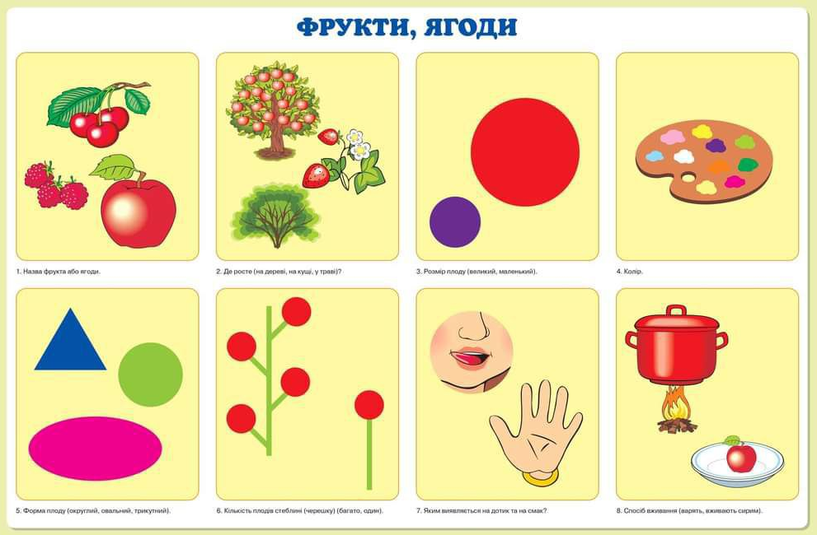
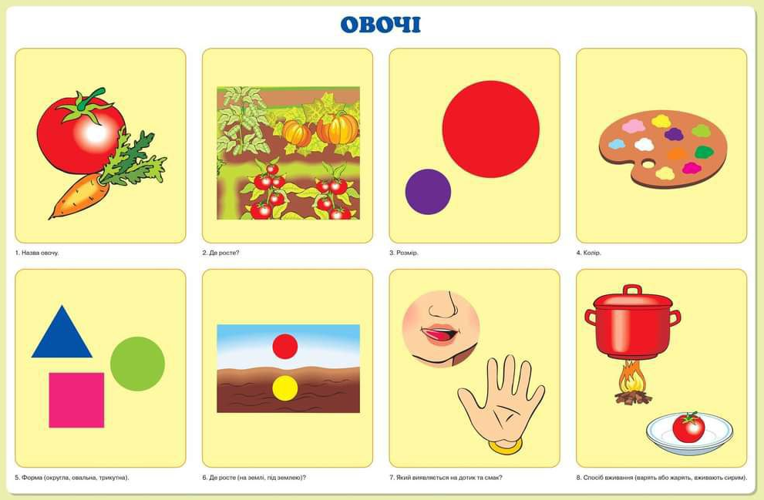
ОПИС ФРУКТІВ ТА ЯГІД.
Назва фрукта або ягоди.
Де росте (на дереві, на кущі, у траві).
Розмір плоду (великий, маленький).
Колір.
Форма плоду (круглий, овальний, трикутний).
Кількість плодів на стеблині (черешку) (багато, один).
Яким виявляється на дотик та на смак?
Спосіб вживання (варять, вживають сирим).
ОПИС ОВОЧІВ
Назва овочу.
Де росте?
Розмір.
Колір.
Форма (кругла, овальна, трикутна).
Де росте (на землі, під землею).
Який виявляється на дотик та смак?
Спосіб вживання (варять або жарять, вживають сирим)

Slide 9
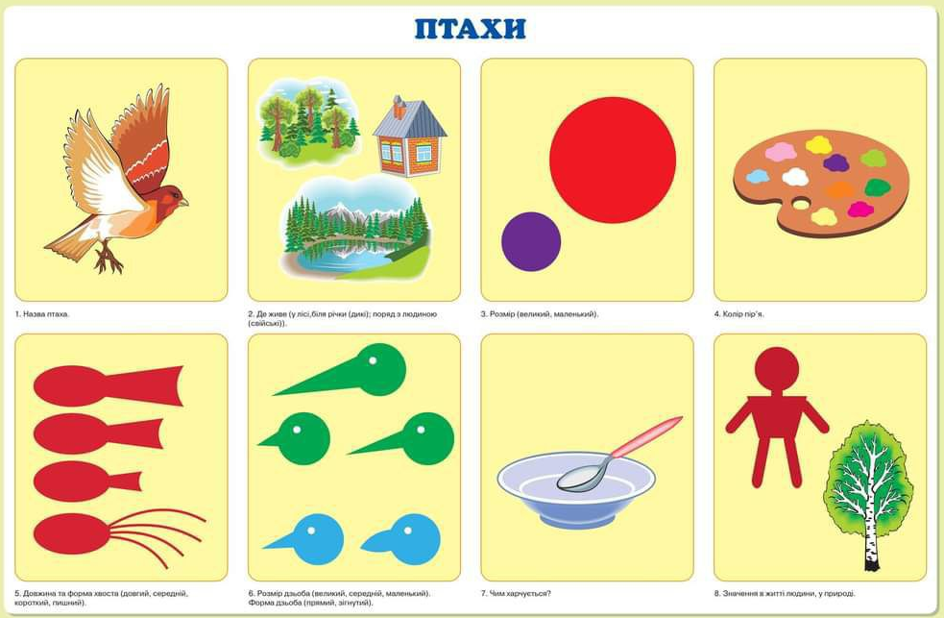
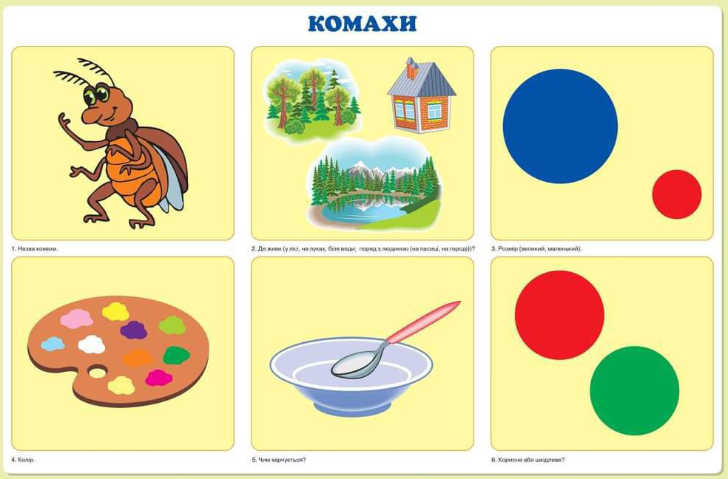
ОПИС ПТАХІВ
Назва птаха.
Де живе (у лісі, біля річки (дикі); поряд з людиною (свійські).
Розмір (великий, маленький).
Колір пір’я.
Довжина та форма хвоста (довгий, середній, короткий, пишний).
Розмір дзьоба (великий, середній, маленький).
Форма дзьоба (прямий, зігнутий).
Чим харчується?
Значення в житті людини, у природі.
ОПИС КОМАХ
Назва комахи.
Де живе? (у лісі, на луках, біля води; поряд з людиною (на
пасіці, на городі)
Розмір (великий, маленький).
Колір.
Чим харчується?
Корисне чи шкідливе?

Slide 10
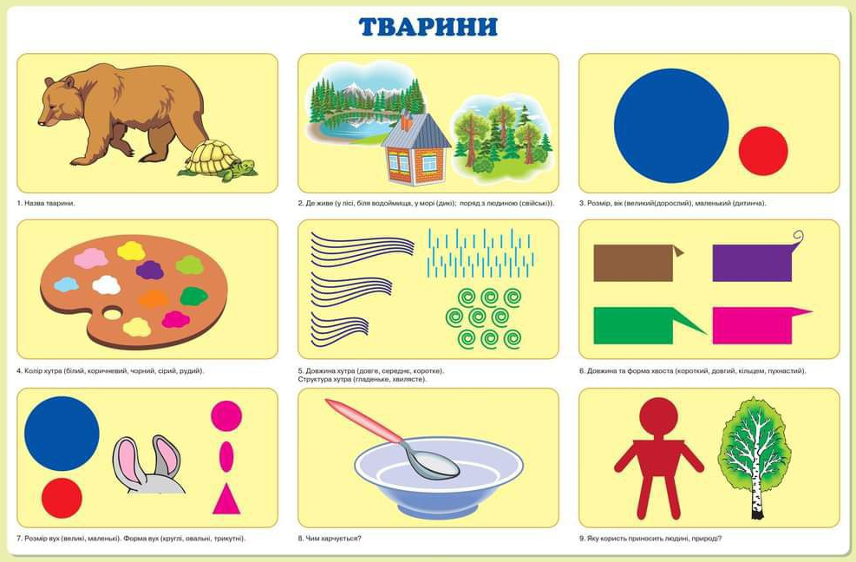
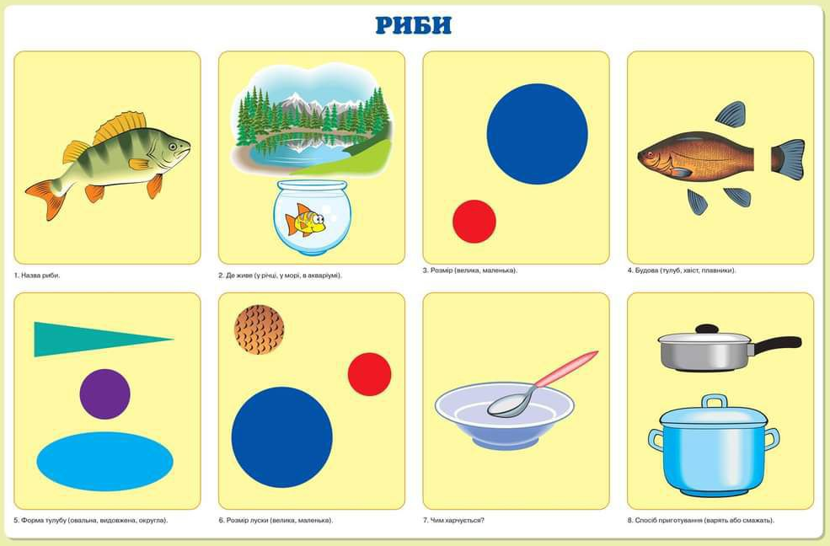
ОПИС ТВАРИН
Назва тварини.
Де живе (у лісі, біля водойми, у морі (дикі); поряд з людиною (свійські).
Розмір, вік (великий, дорослий), маленький (дитинча).
Колір хутра (білий, коричневий, сірий, рудий).
Довжина хутра (довге, середнє, коротке).
Структура хутра (гладеньке, хвилясте).
Довжина та форма хвоста (короткий, довгий, кільцем, пухнастий).
Розмір вух (великі, маленькі). Форма вух (круглі, овальні, трикутні).
Чим харчується?
Яку користь приносить людині, природі?
ОПИС РИБ
Назва риби.
Де живе (у річці, в акваріумі).
Розмір (велика, маленька).
Будова (тулуб, хвіст, плавнички).
Форма тулуба (овальна, видовжена, округла)
Розмір луски (велика, маленька).
Чим харчується?
Спосіб приготування (варять або смажать).

Slide 11
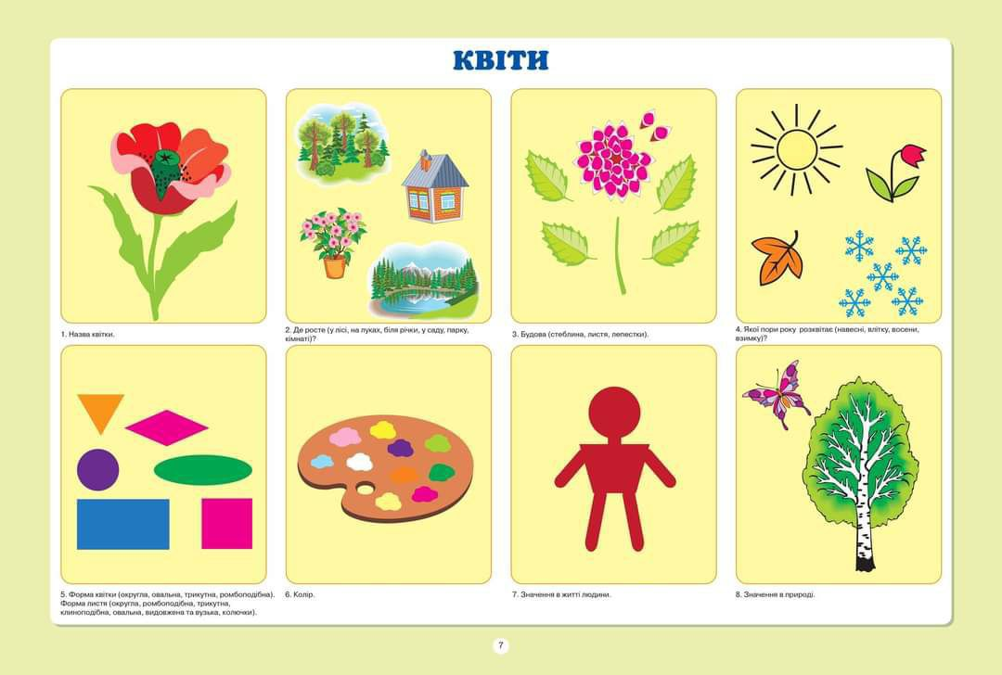
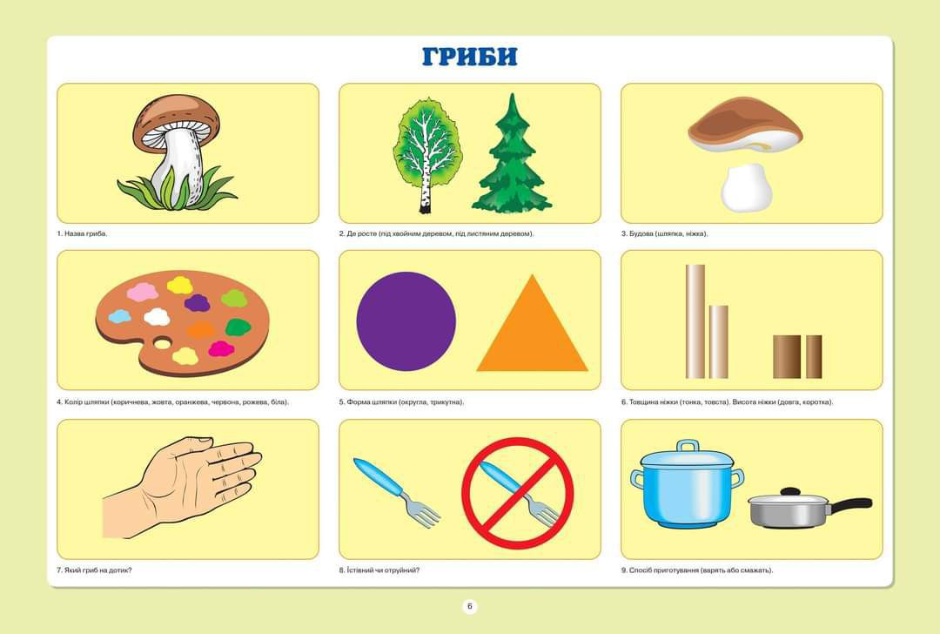
ОПИС КВІТІВ
Назва квітки.
Де росте (у лісі, на луках, біля річки, у саду, парку, кімнаті)?
Будова (стеблина, листя, пелюстки).
Якої пори року розквітає (навесні, влітку, восени, взимку)?
Форма квітки: (округла, овальна, трикутна, ромбоподібна).
Форма листя: (округла, ромбоподібна, трикутна, клиноподібна,
овальна, видовжена та вузька, колючки).
Колір.
Значення в житті людини.
Значення в природі.
ОПИС ГРИБІВ
Назва гриба.
Де росте (під хвойним деревом, під листяним деревом).
Будова (шляпка, ніжка).
Колір шляпки (коричнева, жовта, оранжева, червона, рожева, біла).
Форма шляпки (округла, трикутна).
Товщина ніжки (тонка, товста). Висота ніжки (довга, коротка).
Який гриб на дотик?
Їстівний чи отруйний?
Спосіб приготування (варять або смажать).

Slide 12
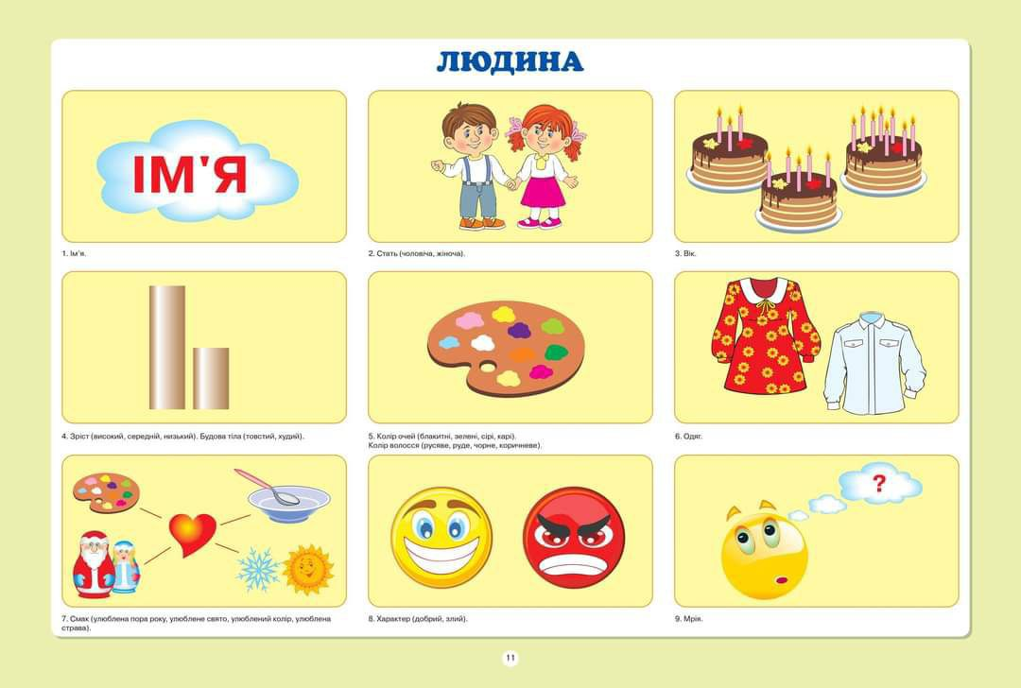
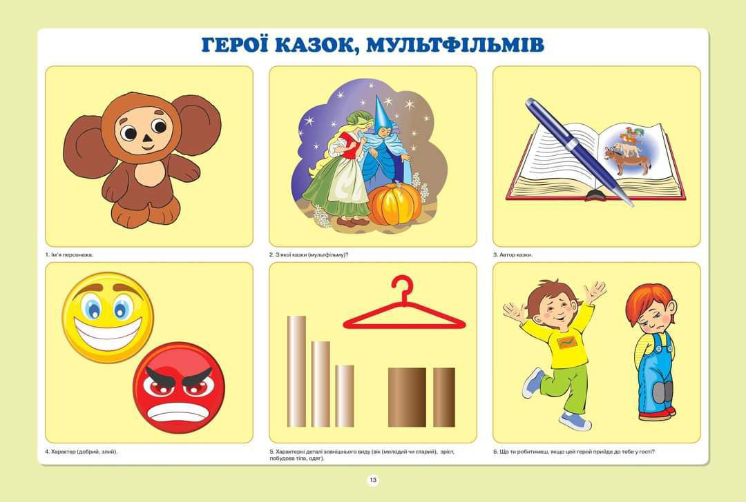
ОПИС ЛЮДИНИ
Ім’я.
Стать (чоловіча, жіноча).
Вік.
Зріст (високий, середній, низький). Будова тіла (товстий, худий).
Колір очей (блакитні, зелені, сірі, карі).
Одяг.
Смак (улюблена пора року, улюблене свято, улюблений колір, улюблена страва).
Характер (добрий, злий).
Мрія.
ОПИС ГЕРОЇВ КАЗОК, МУЛЬТФІЛЬМІВ
Ім’я персонажа.
З якої казки (мультфільму)?
Автор казки.
Характер (добрий, злий).
Характерні деталі зовнішнього виду (вік (молодий чи старий), зріст, побудова тіла, одяг).
Що ти робитимеш, якщо цей герой прийде до тебе у гості?

Slide 13
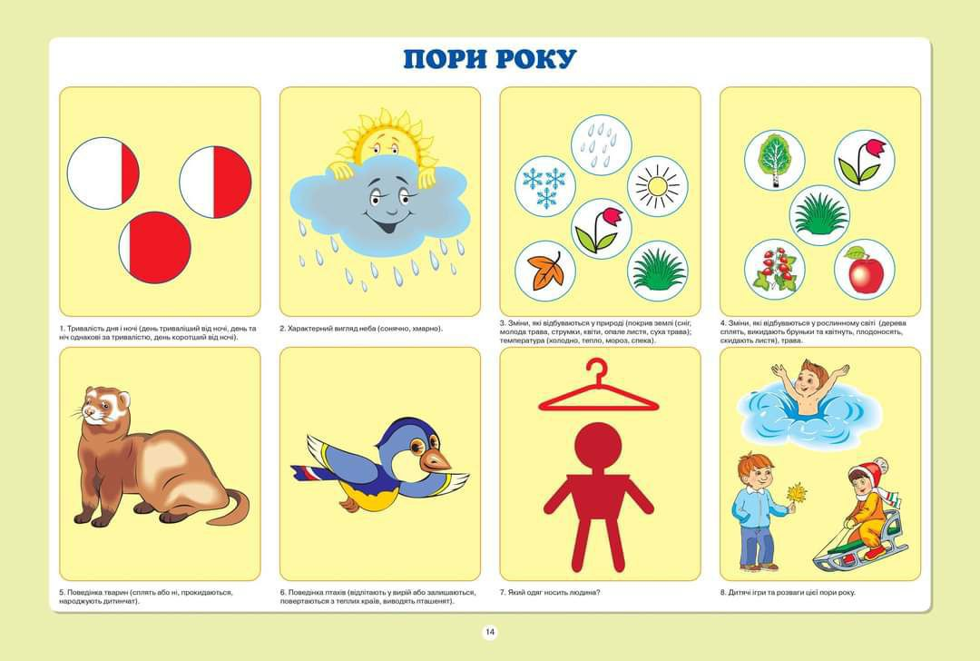
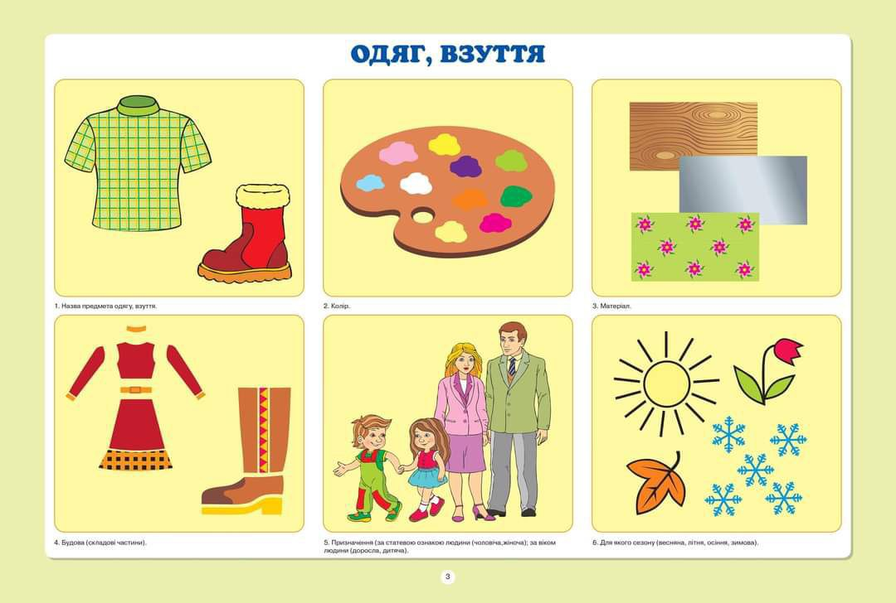
ОПИС ПІР РОКУ
Тривалість дня і ночі (день триваліший від ночі, день та ніч однакові за тривалістю, день коротший від ночі).
Характерний вигляд неба (сонячно, хмарно).
Зміни, які відбуваються у природі (покрив землі (сніг, молода трава, струмки, квіти, опале листя, суха трава); температура (холодно, тепло, мороз, спека).
Зміни, які відбуваються у рослинному світі (дерева сплять, викидають бруньки та квітнуть, плодоносять, скидають листя), трава.
Поведінка тварин (сплять або ні, прокидаються, народжують дитинчат).
Поведінка птахів (відлітають у вирій або залишаються, повертаються з теплих країв, виводять пташенят).
Який одяг носить людина?
Дитячі ігри та розваги цієї пори року.
ОПИС ОДЯГУ ТА ВЗУТТЯ
Назва предмета одягу, взуття.
Колір.
Матеріал.
Будова (складові частини).
Призначення (за статевою ознакою людини (чоловіча, жіноча); за віком людини (доросла, дитяча).
Для якого сезону (весняна, літня, осіння, зимова).

Slide 14
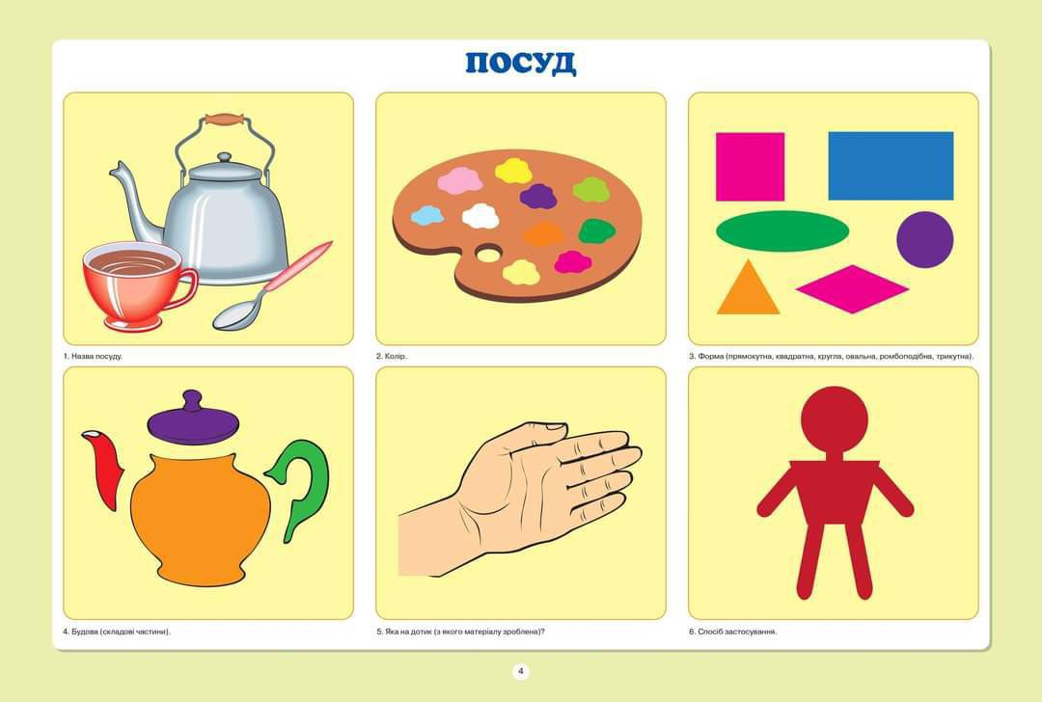
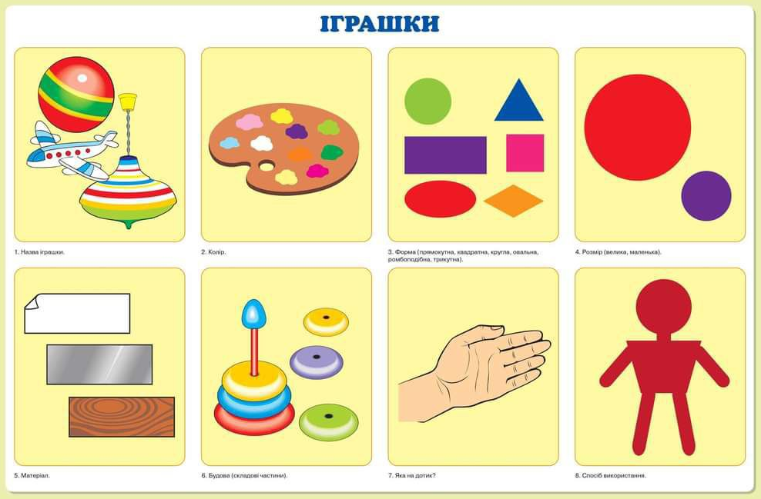
ОПИС ПОСУДУ
Назва посуду.
Колір.
Форма (трикутна, квадратна, кругла, овальна, ромбоподібна, трикутна).
Будова (складові частини).
Яка на дотик (з якого матеріалу зроблена)?
Спосіб застосування.
ОПИС ІГРАШОК
Назва іграшки.
Колір.
Форма (прямокутна, квадратна, кругла, овальна, ромбоподібна, трикутна).
Розмір (велика, маленька).
Матеріал.
Будова (складові частини).
Яка на дотик?
Спосіб використання.

Slide 15
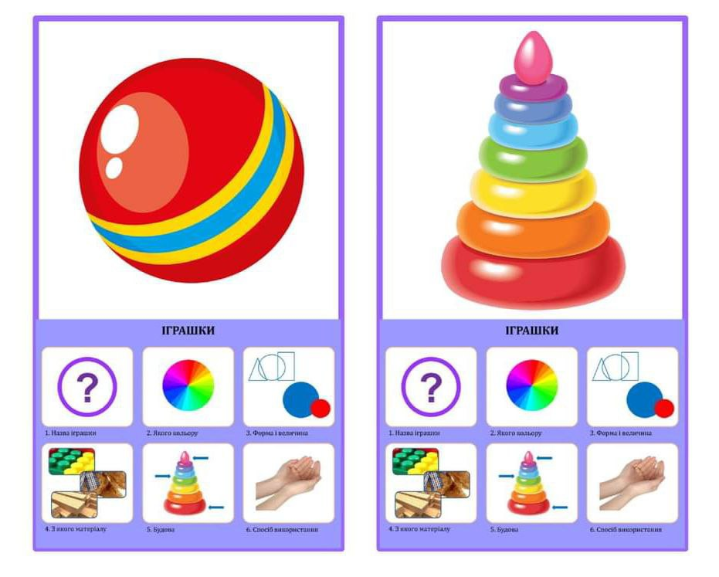
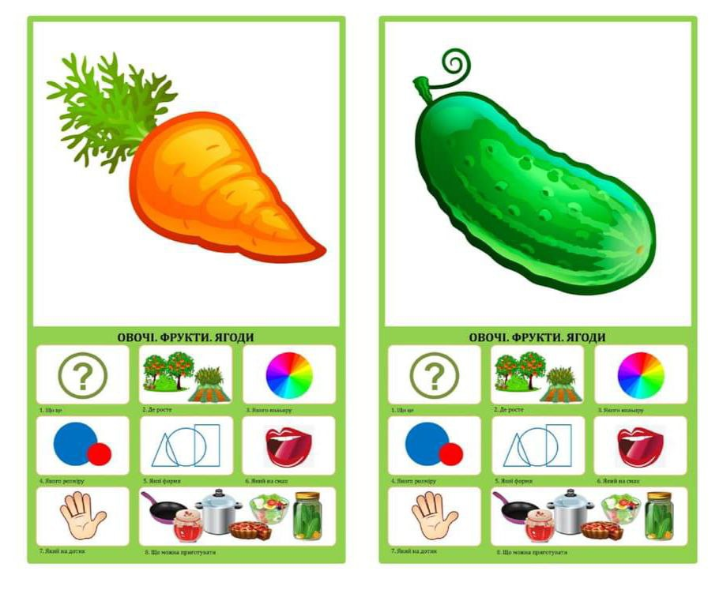
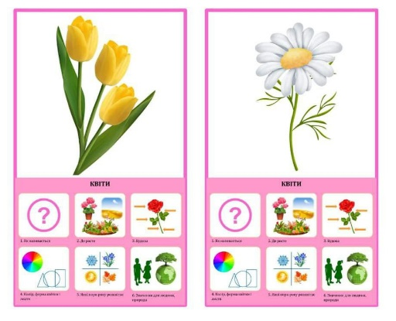
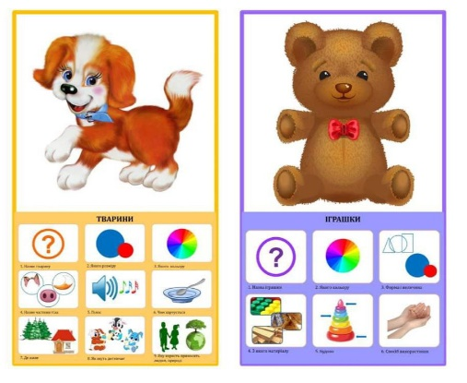
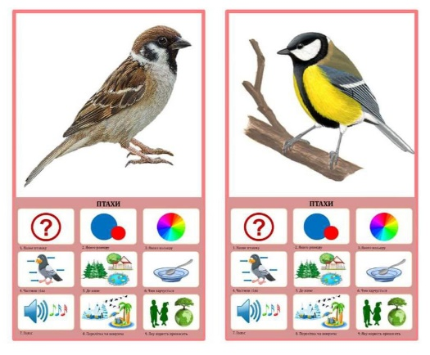
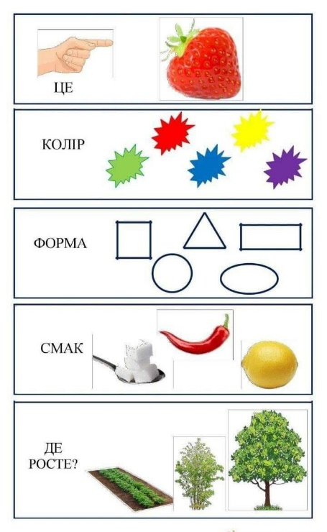
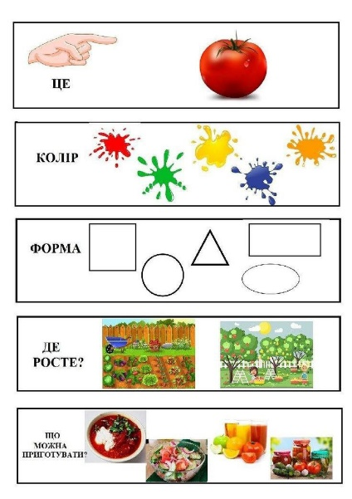
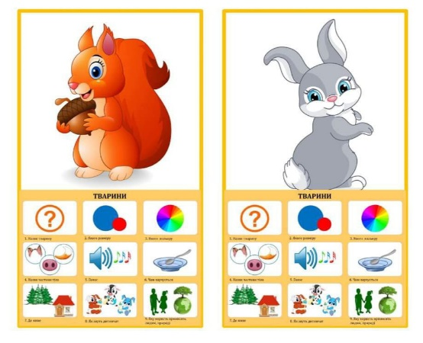
Всі моделі умовно поділені на групи:
описові;
узагальнюючі (класифікаційні);
для складання творчих розповідей;
мнемічні (для заучування віршів).

Slide 16
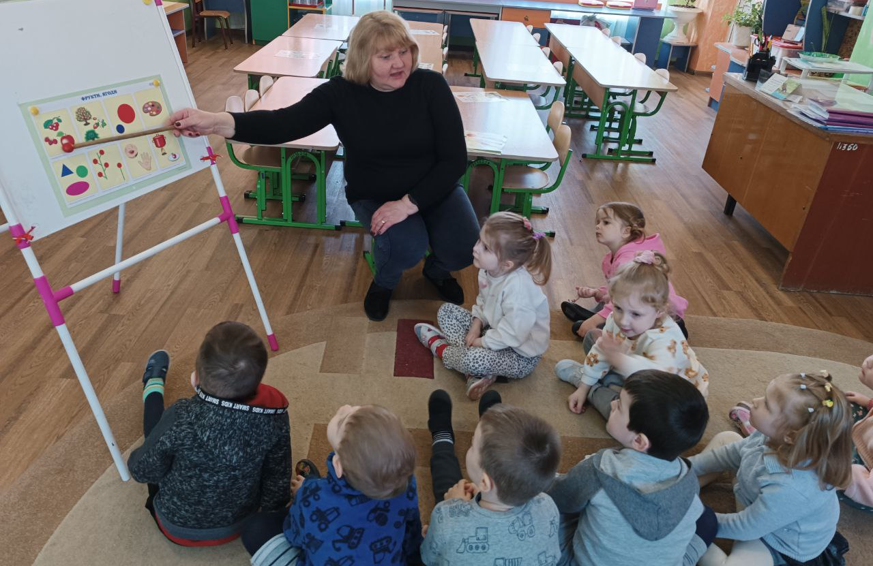
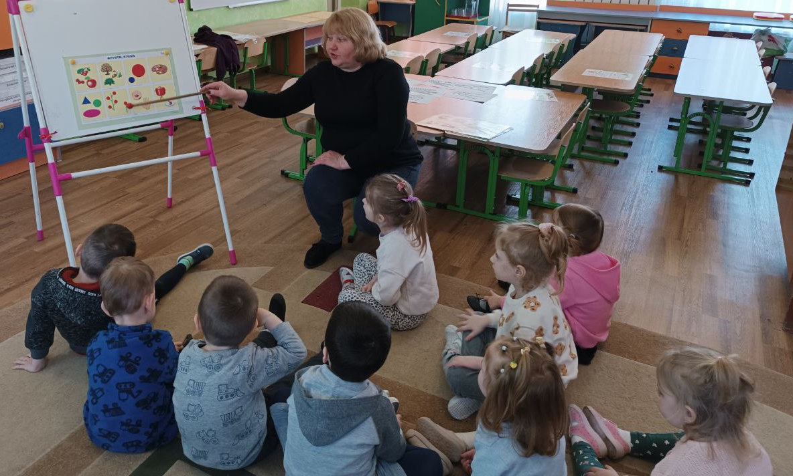
Роботу за опорними схемами бажано проводити з використанням справжніх предметів, іграшок, а також ігрових посібників – лото зі спеціальним набором малюнків, підібраним відповідно до лексичних тем. Велике значення має вибір теми – вона повинна відповідати віку та інтересам дітей.
В основу формування у дітей усвідомлених умінь і навичок побудови зв’язного описового оповідання мають бути покладені методи поступовості.
Навчання слід проводити в три етапи.
На першому етапі роботи вихователь демонструє дітям схему за певною лексичною темою і пояснює зміст умовних позначень. Важливо, щоб діти усвідомили, що категорії кольору, форми, розміру, будови та інше властиві всім предметам певної лексичної групи, а під час опису конкретного предмета серед них потрібно вибрати тільки ті особливості цих категорій, які характеризують саме цей предмет.
На другому етапі роботи вихователь повинен дати дітям зразок описового оповідання за певною лексичною темою.
Описуючи предмет, вихователь повинен обов’язково показувати символи.

Slide 17
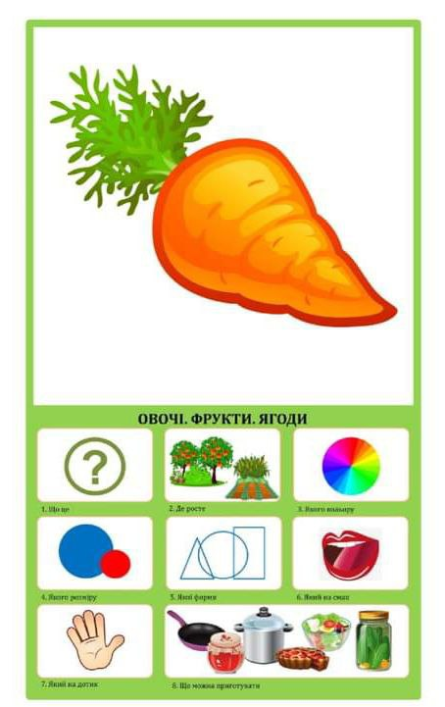
План розповіді:
1.Назва овочу
2.Де росте? (в полі, на городі…)
3.Розмір
4.Колір
5.Форма:
-кругла
-овальна
-трикутна
6.Зростає:
-на землі
-під землею
7.Яким є на дотик і на смак:
-варять
-смажать
-вживають сирим
Розповідь за схемою:
1.Це морквина
2.Морквина росте на городі
3.Це велика морквина
4.Морква оранжевого кольору
5.Цей овоч трикутної форми
6.Морквина росте під землею
7.На дотик морквина тверда, на смак – солодка і соковита
8.Моркву їдять сирою, смаженою, вареною. З неї роблять соки. Морква – дуже корисний овоч.

Slide 18
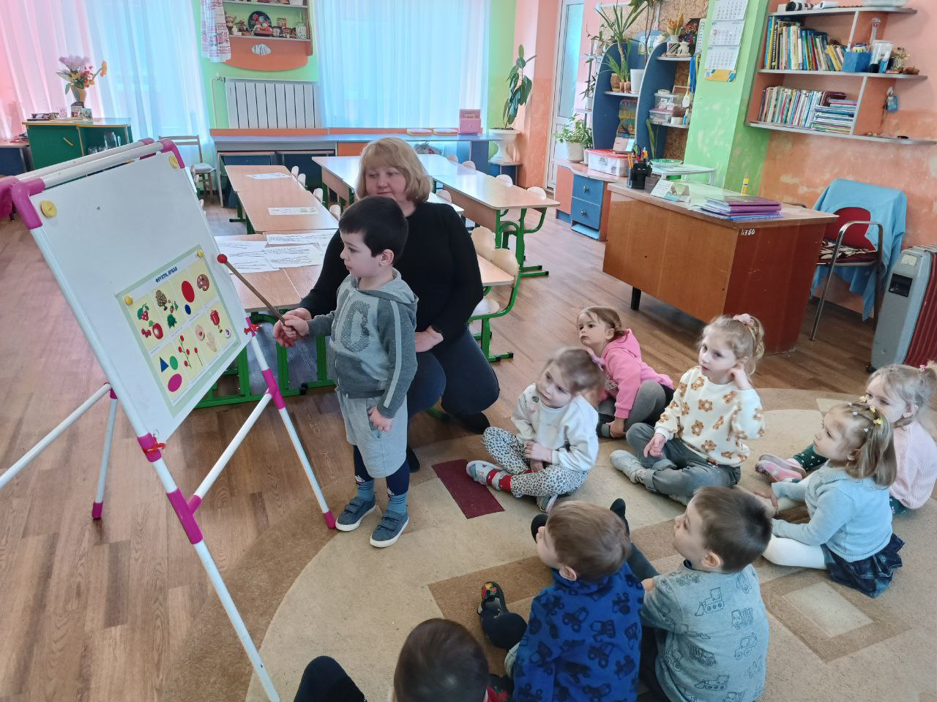
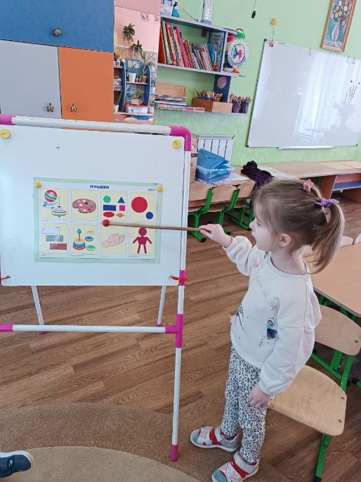
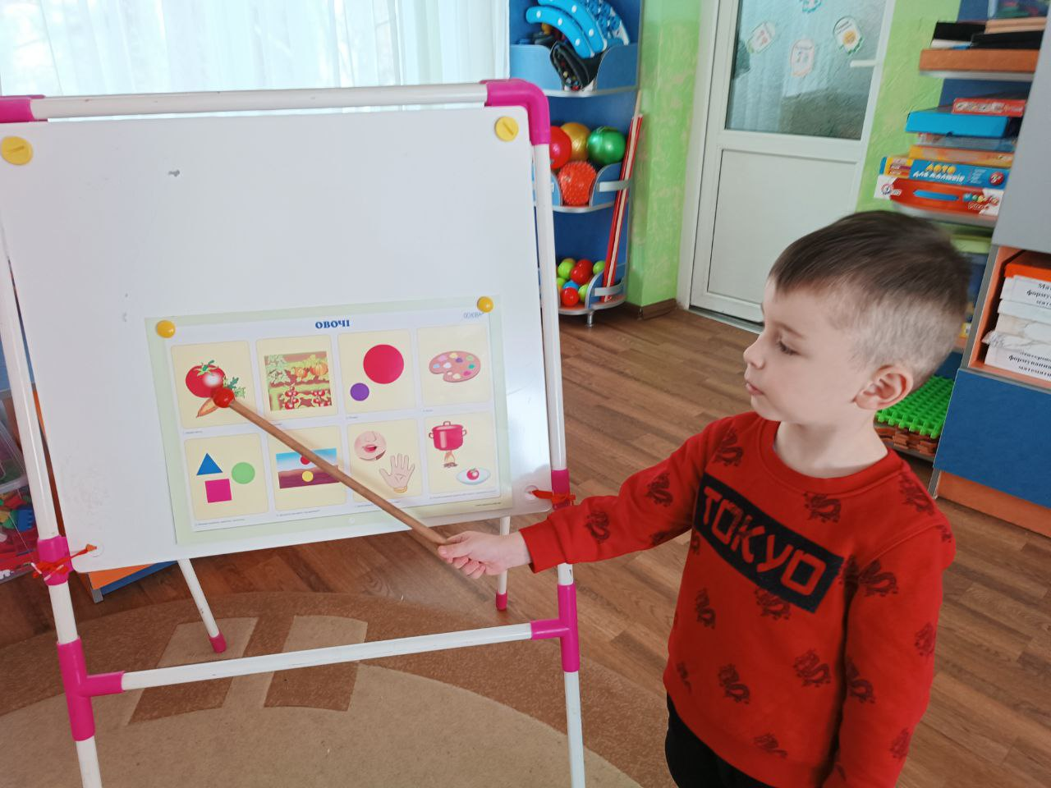
Третій етап роботи – це самостійне складання дитиною описової розповіді за опорною схемою.
Вихователь дає дитині або вона обирає самостійно предмет, який належить до певної лексичної теми, уважно розглядає його, а потім складає описову розповідь за відповідною опорною схемою.
Якщо дорослий вважає за доцільне пропустити будь який пункт плану, то клітинку з відповідним символом можна прикрити аркушем паперу

Slide 19
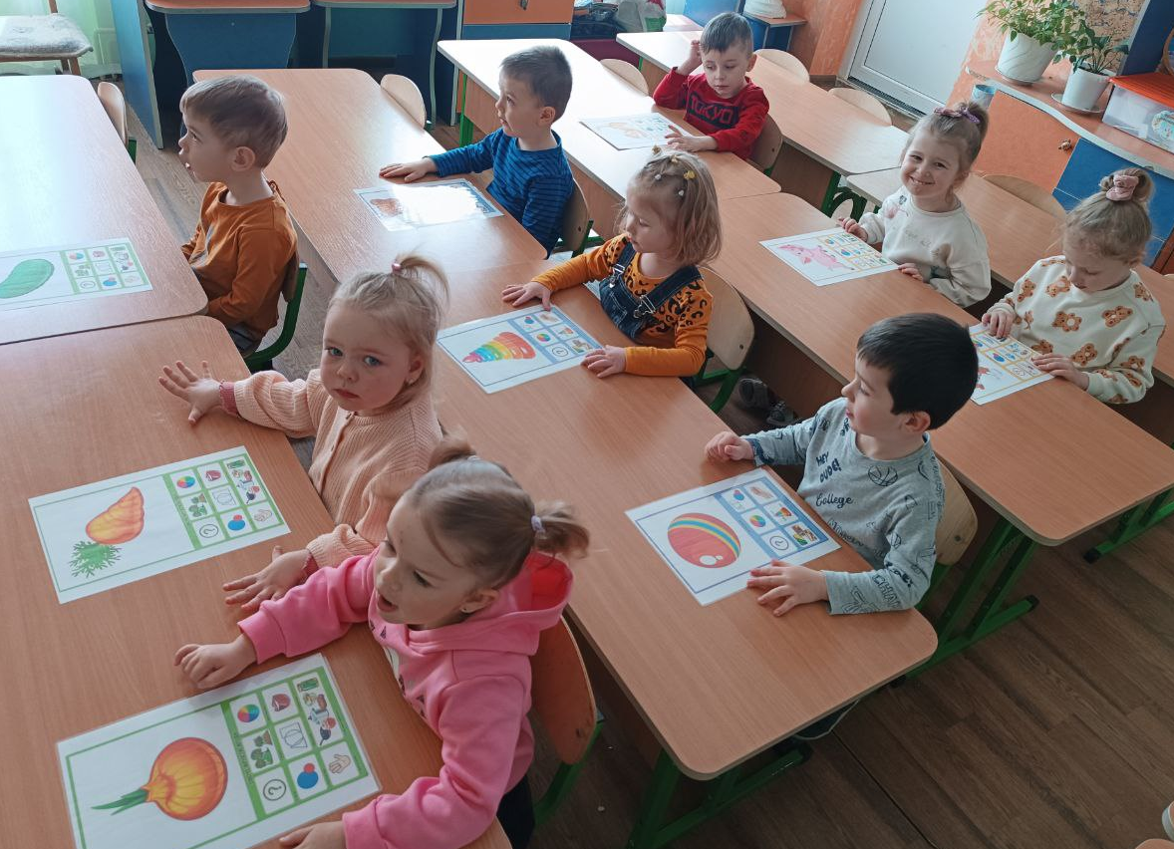
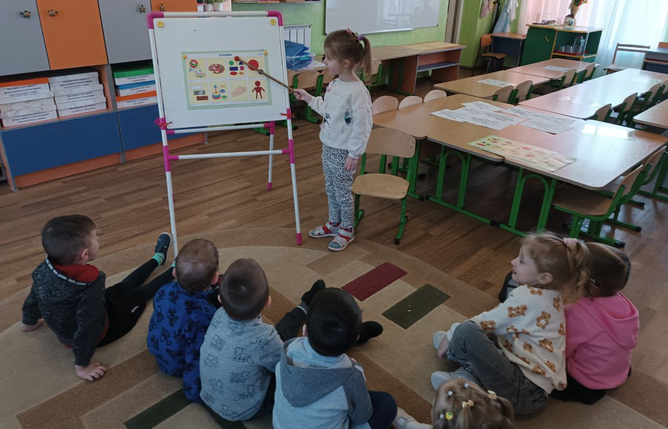
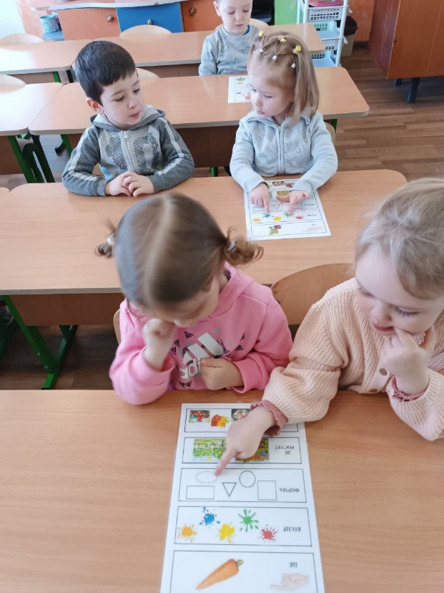
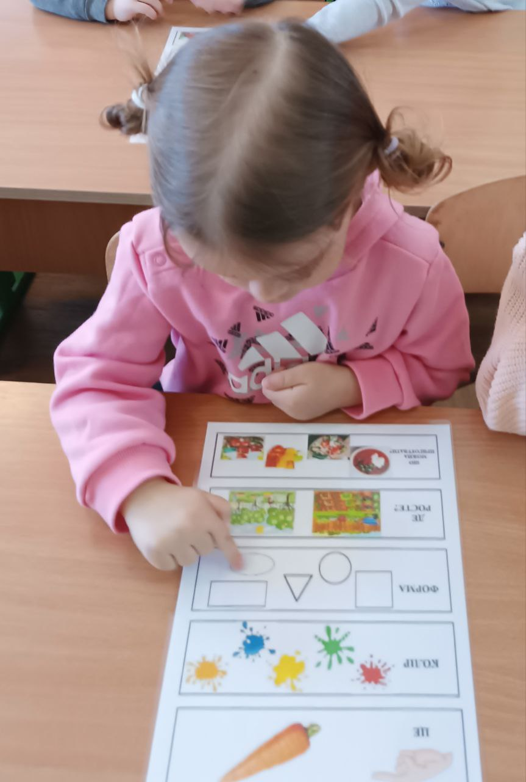
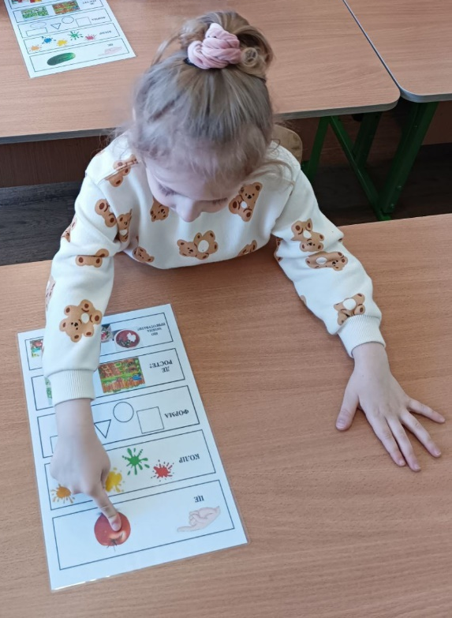
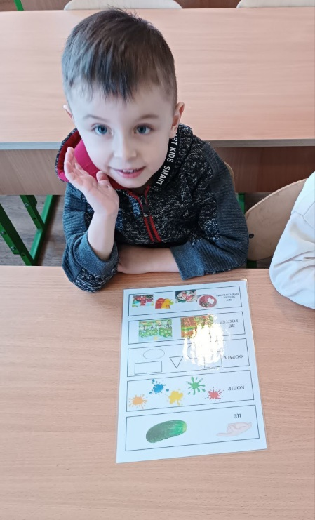

Slide 20
Під час складання дітьми описових розповідей за опорними схемами дорослому необхідно звертати особливу увагу на:
-повноту характеристики зовнішніх ознак і властивостей об’єкта опису;
-логіку опису (дотримання структури опису, послідовність);
-зв’язність тексту (правильність узгодження слів у реченні);
-образність (використання засобів лексичної виразності)

Slide 21
Висновки:
Використання схем-моделей сприяє:
Формуванню у дітей навичок побудови зв’язної цілісної описової розповіді;
Розвитку у дітей логічного, образного мислення, уяви, спостережливості;
Умінню дошкільників оперувати родовими поняттями («тварини», «комахи», «посуд», «овочі», «фрукти» та ін.);
Поглибленню знань дітей про навколишній світ;
Покращенню комунікативних навичок дітей.

Slide 22
Дякую за увагу!

